Slide 1
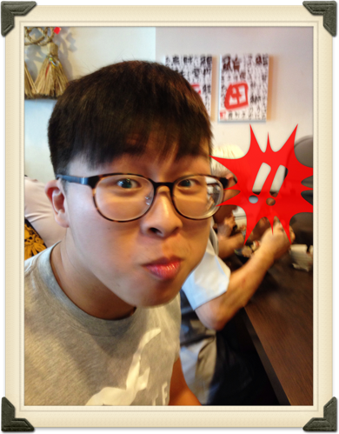
新人自我介紹
講者：劉奕勛

Slide 2
基本介紹
台北人
師大附中
成功大學資訊工程學系
交大資訊工程研究所

Slide 3
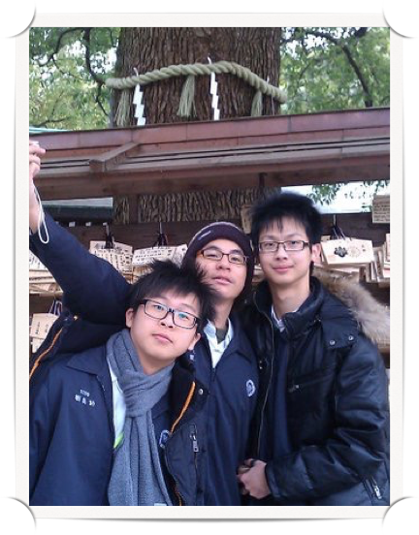
高中時期
日本畢業旅行
早稻田大學交流

Slide 4
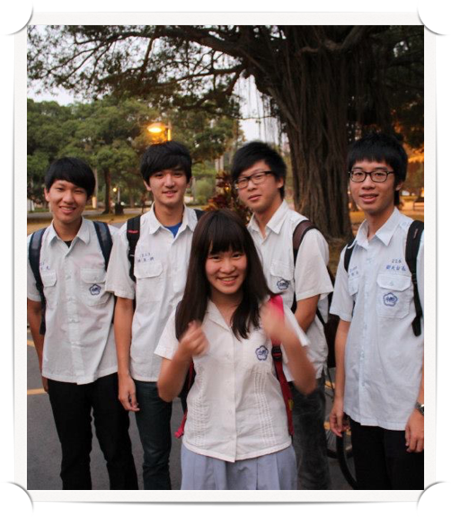
大學
剛進大學時參加的校友會活動
資訊系男女比懸殊～

Slide 5
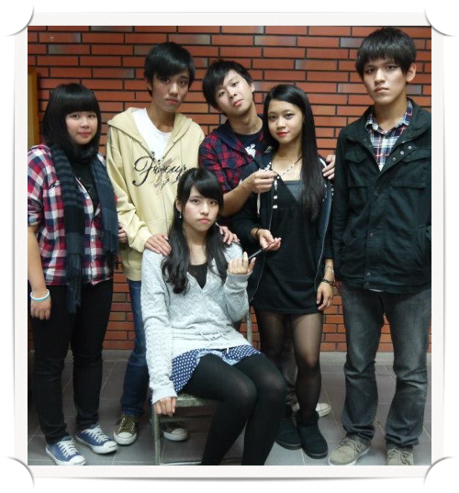
附中山之夜
「之夜」大概算是大學生，幾乎都會參加的活動了

Slide 6
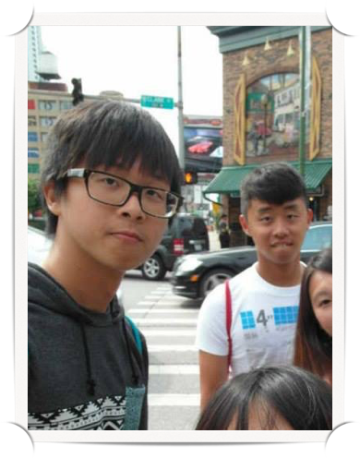
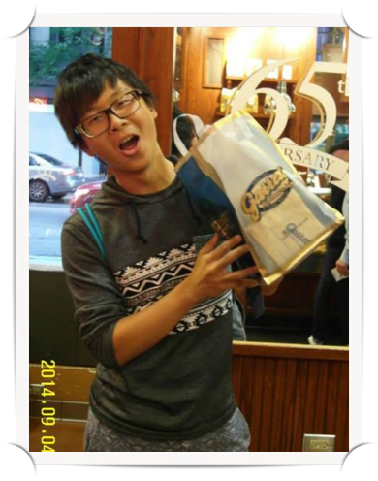
大二升大三暑假
美國打工旅遊
Valley Fair 遊樂園
芝加哥玩耍

Slide 7
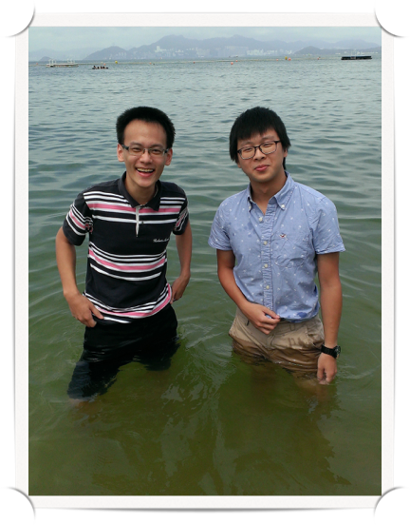
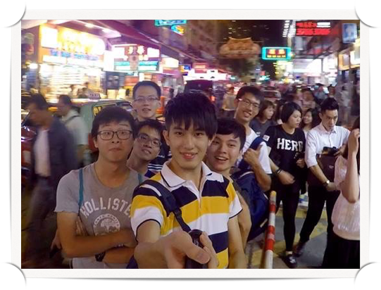
大三升大四暑假
香港城市大學 交換學生
Yo Yo Hong Kong APP

Slide 8


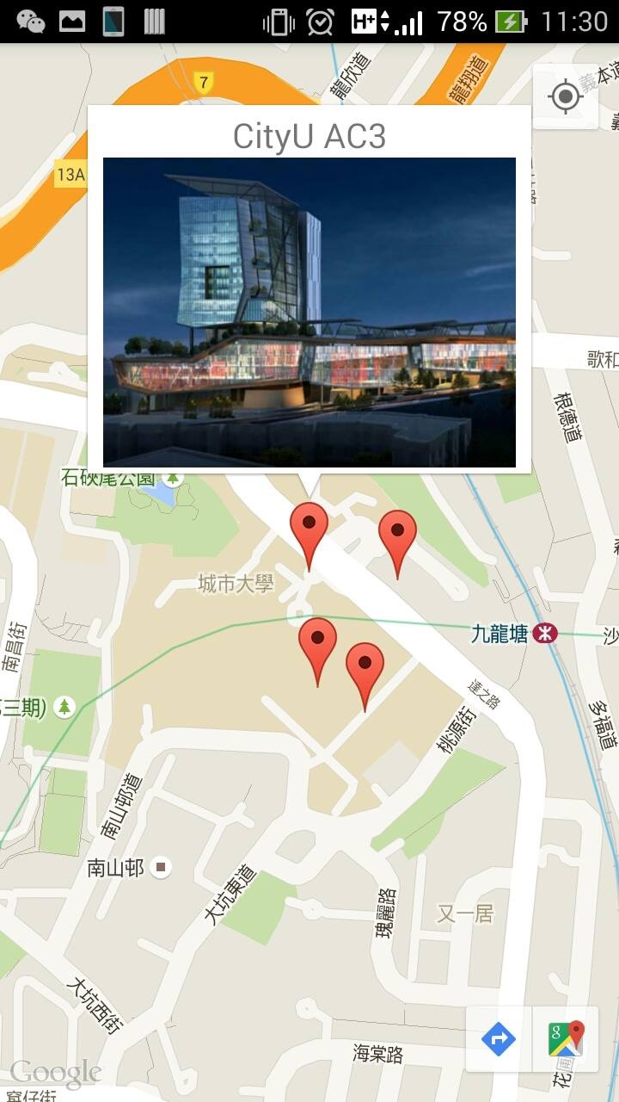
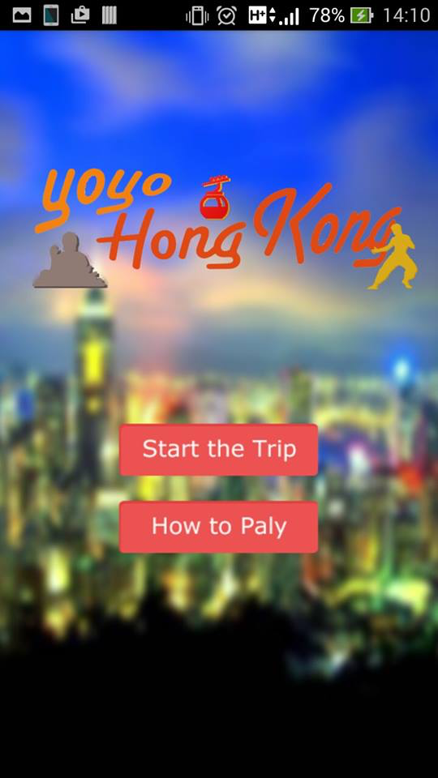

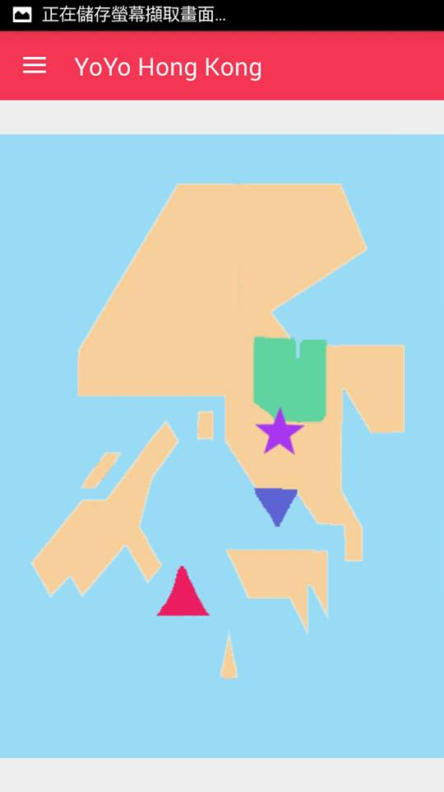

Slide 9
大四升研究所暑假

Slide 10
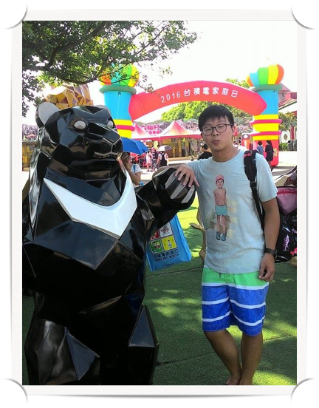
大四升研究所暑假
台積電實習！！

Slide 11
最後介紹一下
在台南念了四年
覺得到台南必須要吃的食物

Slide 12
我認為好吃的台南美食
飽芝林關東煮 燻鴨肉飯 以及 炸甜不辣是必點
阿瑞意麵(福榮小吃店) 餛飩意麵超好吃～
開元紅燒𩵚魠魚羹 外酥內軟超大塊
采田壽司 海鮮丼飯 200左右！！

Slide 13
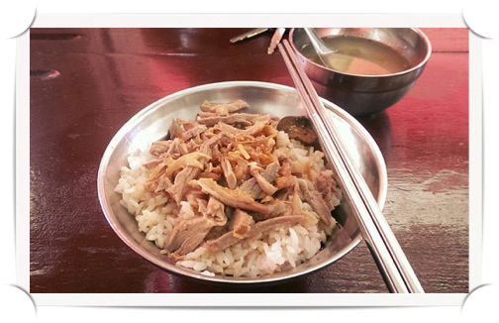
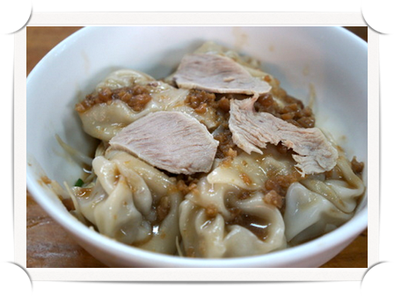
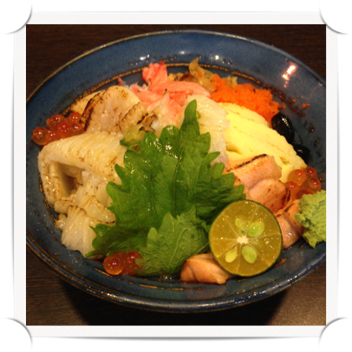
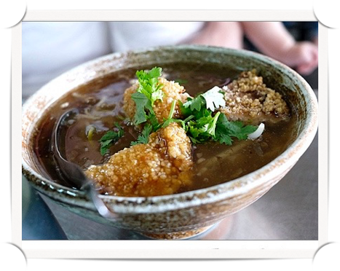

Slide 14
很高興認識大家～

Slide 15
謝謝！

